Slide 1
Xadrez e Potência
José Carlos da Fonseca

Slide 2
Percurso
Potenciação
Operações fundamentais
Propriedades para expoente inteiros
Leitura e interpretação de tabela
Números inteiros
Distributiva

Slide 3
Conteúdos
• Potenciação.
• Propriedades para expoentes inteiros das potências: multiplicação, divisão, potência de potência e distributiva.
Habilidades
• Compreender a utilidade do uso da linguagem das potências para representar números muito grandes e muito pequenos;
• Conhecer as propriedades das potências e saber realizar de modo significativo as operações com potências (expoentes inteiros)

Slide 4
Público alvo
• 7 Série/8 ano

Slide 5
Objetivos gerais
Perceber regularidades numéricas na potenciação.
Compreender as propriedades das potências.
Mostrar o desenvolvimento histórico da potenciação como uma necessidade e desenvolvido em um determinado momento social e político;
Utilizar o xadrez e sua lenda para inserir e motivar o ensino de potenciação;

Slide 6
Materiais
Livros didático
Caderno do professor e aluno
Calculadora
Pva
Tesoura
Caneta hidrocor
Giz colorido

Slide 7
Atividades
Atividade 1 – Revendo o conceito de expoente e base
Objetivo
Desenvolver problemas de potenciação utilizando o formato do tabuleiro do jogo de xadrez. Apresentar os conceitos de "expoente" e "base" por meio da análise e da interpretação de problemas construídos com o tabuleiro.

Slide 8
Desenvolvimento
1) Construir o tabuleiro do jogo de xadrez: oito fileiras e oitos colunas, produzindo 64 casas quadradas.
2) Propor o problema em que é colocado 1 caroço de feijão na primeira casa, 2 na segunda, 4 na terceira, 8 na quarta, 16 na quinta, e assim por diante, dobrando sempre o número de feijões na passagem de cada casa. A partir dessa informação, quantos botões devemos ter na décima casa?
3) Construir uma tabela com duas colunas: uma para indicar a posição de cada casa e outra para registrar a quantidade de feijões correspondentes. Pedir para que os alunos completem essa tabela até a décima terceira casa.
4) Reescrever os resultados da quantidade de feijões até a quinta casa, na forma de potenciação, mostrando a multiplicação por 2 ao dobrarmos cada quantidade:
2 feijões
4 feijões = 2 x 2 botões = 22
8 feijões = 2 x 2 x 2 botões = 23
16 feijões = 2 x 2 x 2 x 2 botões = 24
32 feijões = 2 x 2 x 2 x 2 x 2 botões = 25
Deduzir com os alunos qual deverá ser a base e o expoente para registrar a quantidade de Feijões na décima terceira casa.
5) Propor outro problema: dessa vez, ao invés de dobrar, triplicar a quantidade, começando com dois botões:
2 x 3 x 3 x 3 x 3 botões = 2 x 34 botões

Slide 9
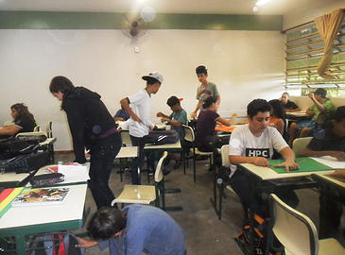
Esta atividade foi fundamental para levantar os conhecimentos prévios dos alunos sobre o tema, ao mesmo tempo em que foi proporcionado a re-construção dos conceitos “base” e “expoente”. Embora estes conceitos já tivesse feito parte de estudo no ano anterior, ainda havia uma certa confusão no desenvolvimento da multiplicação de parcelas iguais.

Slide 10
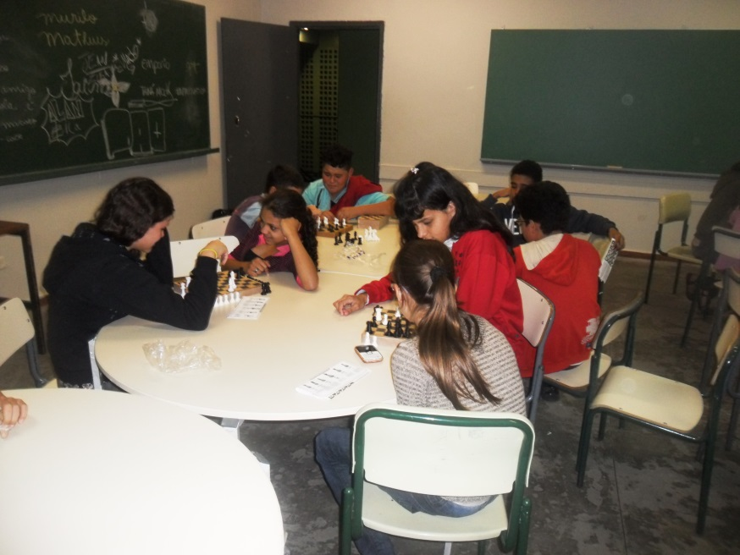
Atividade 2 - A história do xadrez e da potenciação
Objetivo
Mostrar que o desenvolvimento da potenciação foi um desenvolvimento histórico, com muito estudo, formas diferenciadas de pensar e diante da necessidade humana de resolver problemas para seu desenvolvimento.

Slide 11
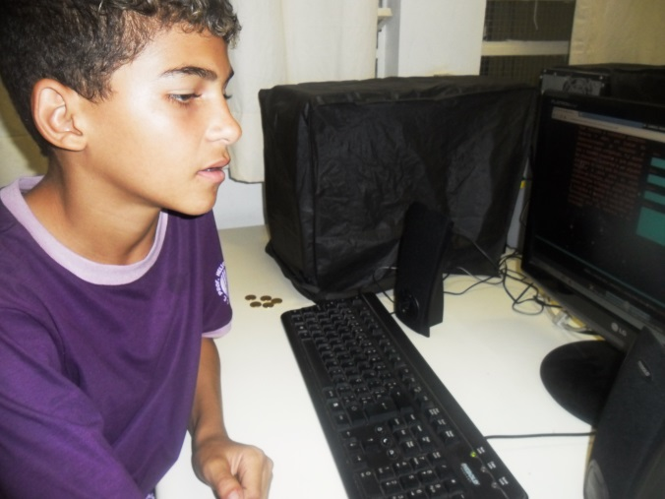
Desenvolvimento:
Nesta atividade apresentamos dois textos aos alunos, o primeiro sobre a lenda do xadrez e o segundo sobre a curiosidade do matemático Arquimedes sobre números que se repetiam. Após a leitura por todos os alunos debatemos em um grande grupo as questões:
Como o jovem que inventou o xadrez obteve um número cuja grandeza é inconcebível para a imaginação humana?
Após séria análise detalhada dos números que apareciam no cálculo do volume da esfera gigante, Arquimedes percebeu um fato curioso, que fato era esse?
Qual a relação do que aprendemos hoje com a atividade anterior?
Ela proporcionou ao estudante a noção dessa ciência em construção, com erros e acertos e sem verdades universais, contrariando a idéia positivista de uma ciência universal e com verdades absolutas. A História da Matemática teve este grande valor, de poder contextualizar o saber, mostrar que seus conceitos são frutos de uma época histórica, dentro de um contexto social e político.

Slide 12
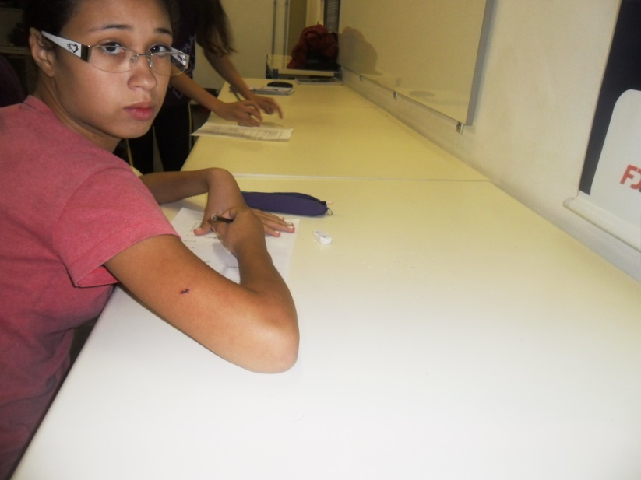
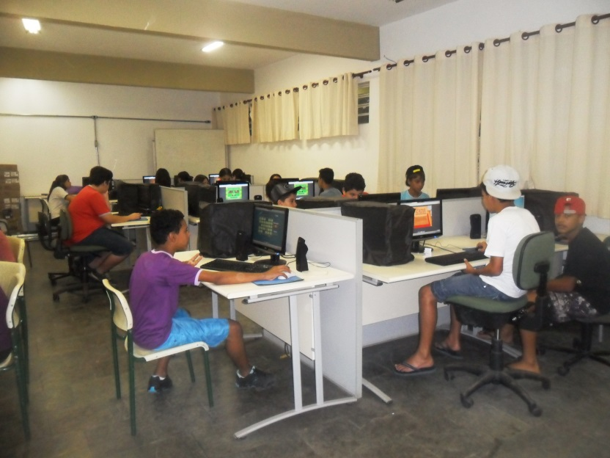
Atividade 3 –Uso da calculadora e desenvolvimento das propriedades
Objetivo
Levar os alunos a produzir significado e valorizar o estudo e aplicação das propriedades das operações de potências para a resolução de problemas;

Slide 13
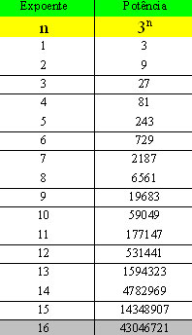

Desenvolvimento
Propomos a produção de uma tabuada de potências de 3.
Para construir uma tabuada de potências de 3, basta teclar a seqüência:
3 x = = = = . .
Os alunos devem escrever a tabela de dupla entrada com as colunas n (expoentes) e 3n (potências), como no quadro abaixo.
2) resolução de problema, consulta de tabela e uso das propriedades das potências Nesta etapa a tabela construída pelos alunos passa a ter uma função de ferramenta para a resolução de problemas como:
Calcule:

Slide 14

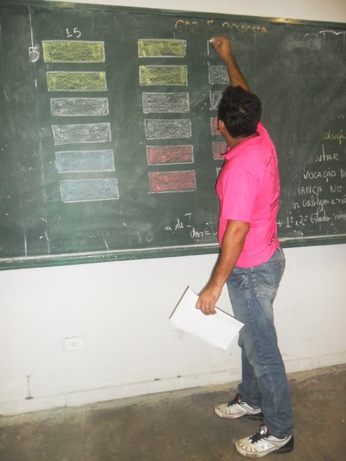


3) Organize a discussão de modo a levá-los perceber a relação entre os números da segunda coluna da tabuada de potências de 3, que construíram, e os números que aparecem na expressão.
Os alunos deverão então:
- Reconhecer os números da base das potências, na segunda coluna da tabela consultando-a da direita para a esquerda para escrever expressão equivalente à original na forma exponencial:
- Simplificar a expressão aplicando a propriedade de potência de potência:

Slide 15
O tópico que trata da definição e as propriedades das operações com potências, tem um tratamento pouco desafiador e desprovido de situações que mobilizem o raciocínio dos alunos. Seu ensino tem sido marcado pela prescrição de regras, quase nunca demonstradas, seguido de exercícios de aplicação direta em que os alunos só tem que decorar a posição em que devem colocar os números e realizar operações básicas. A presente seqüência didática vai além uma vez que coloca os alunos frente a uma situação problema real, com obstáculo inicial que é superado quando os alunos recorrem às propriedades das operações. O grande mérito da seqüência didática, entre outros, é o de levar os alunos a valorizar a aplicação das propriedades, tal valoração é interna surge do enfrentamento do problema pelos alunos e não da legitimação unilateral do professor.

Slide 16
Avaliação
Observar o envolvimento dos alunos com a proposta de trabalho.
Propor atividades diagnósticas para avaliar a aprendizagem dos alunos.
Análise de situação problema envolvendo leitura e interpretação de gráfico considerando as diversas habilidades no descritor das questões.
Autoavaliação.

Slide 17
Referências bibliográficas
Matrizes de referência para a avaliação Saresp: documento básico/Secretaria da Educação; coordenação geral, Maria Inês Fini. – São Paulo: SEE, 2009.
_______________Proposta curricular do Estado de São Paulo: Matemática/Coord. Maria Inês Fini. – São Paulo:SEE, 2009.
SÃO PAULO. Caderno do aluno: Disciplina Matemática, 6 e 7 ano, Ensino Fundamental, Proposta currilar, SEE, 2012.
Em:<http://http://revistaescola.abril.com.br/matematica/pratica-Pedagogica/propriedades-potencias-429100.shtml> Acesso em: 09 maio 2013

